Slide 1
Angular JS

Slide 2
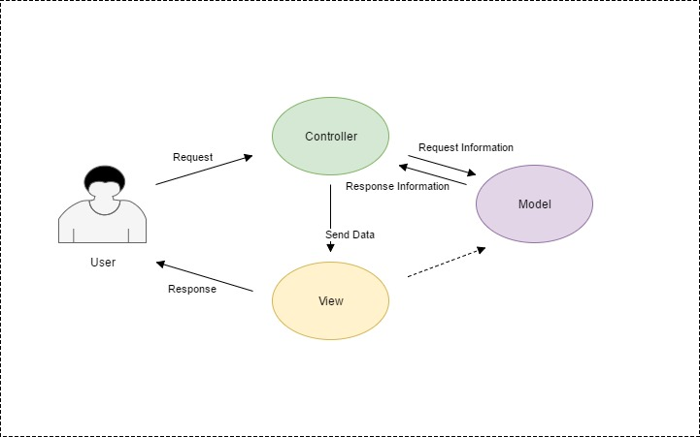
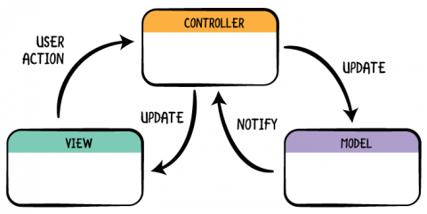
By Google
Framework SPA
MVW (MVC o MVVM)

Slide 3
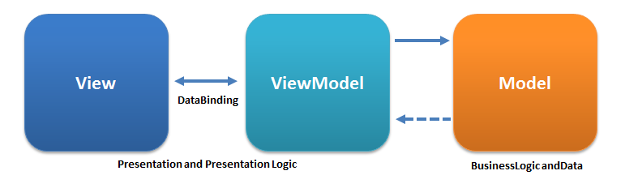
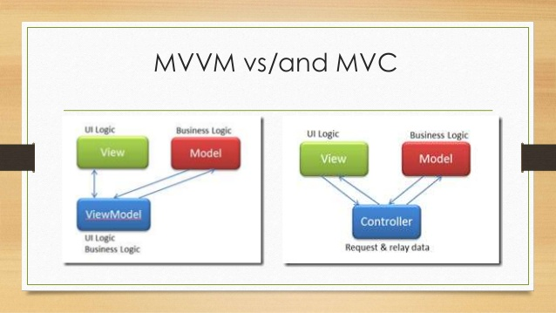
MVVM

Slide 4
Conceptos
Directivas - funcionalidad en el HTML)
Controladores - Lógica de la app, objeto $scope(representacino VM)
Factories y Services – Organiza y comparte código
Filters – Dan formato a los datos cuando son presentados

